Slide 1

2021
BUSINESS REPORT
DandelionDAO
生态介绍
汇报人：DandelionDAO创始团队

Slide 2

1
市场概况
早在2014年，据联合国有关机构统计，全球志愿者数量就已超过5亿，工作时间每年累计超过150亿小时。
在美国，每4名美国成年人中就有一人当过志愿者。美国现有公益组织约140万个，总资产1万亿美元左右。
在英国，大约有70万个志愿者组织，其中25万多个是慈善机构。英国现有慈善总资产约1400亿英镑，年捐赠资金65亿英镑。
在韩国，近1/5的韩国人都是注册志愿者。
在中国，截止2020年底，志愿者总数约为1.73亿人；截至2019年底，中国共有社会组织86.7万个，其中社会团体37.2万个，社会服务机构48.7万个，基金会7580个。
在澳大利亚，接近1/2的澳洲成年人参与过志愿者服务。
在加拿大，有慈善组织8.6万个，2019年捐款总额达到160亿加元。
加拿大
英国
韩国
中国
美国
澳大利亚

Slide 3
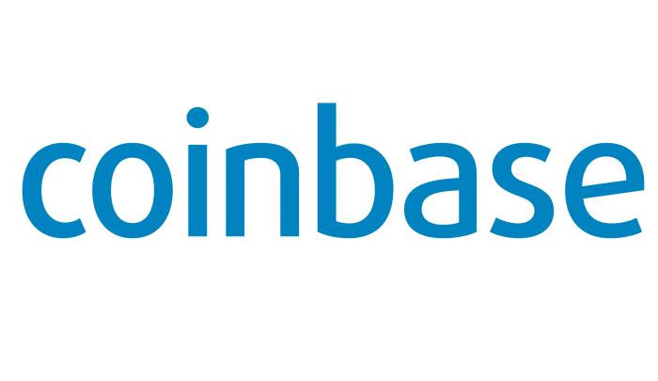

2
行业现状
2018年6月底，作为区块链行业领导者的美国加密货币交易所Coinbase宣布成立一家由加密货币支持的慈善组织“Givecrypto,org”，Coinbase首席执行官Brian Armstrong表示：“虽然现在还处于加密技术的早期阶段，但我们已经看到了加密货币在不断参与到慈善事业当中，现在是时候将慈善事业和加密货币领域相结合了。” 2018年12月20日，Brian Armstrong加入了巴菲特和比尔盖茨设立的“捐赠誓言”，也因此成为加密货币领域第一个参与该活动的亿万富翁。2020年6月5日，Brian Armstrong在Twitter上表示，其计划将Coinbase旗下慈善基金GiveCrypto扩展至更多社区，包括美国黑人社区。2020年9月8日，Coinbase推出了一个新的慈善平台GiveCrypto，该平台将为有需要的人保存和分发加密货币。
2018年7月26日，加密货币交易所巨头币安宣布成立区块链慈善基金会Blockchain Charity Foundation，旨在成为全球第一家赋予弱势社区权力、并提升慈善工作透明度的慈善基金。2019年11月8日，币安慈善基金会宣布将携手世界妇女银行、AID:Tech共同设计一套全新的技术平台，通过扩张Caregiver Microinsurance小额保险项目规模，为来自全球发展中国家的200万无保险或保险不足的女性提供福利和支持。2020年12月3日，币安“NFT for Good”数字艺术公益捐赠平台经过实际实施后正式官宣上线。2020年12月8日，币安慈善联合币安智能链上的部分项目共同发起「NFT for Goods」联盟，并推出NFT艺术慈善捐赠公益平台。

Slide 4



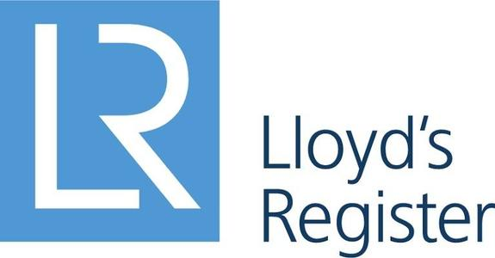


行业现状
2019年9月5日，蚂蚁区块链和阿里巴巴公益联合发布“链上公益计划”。
2018年3月27日，英国慈善基金会English Heritage与区块链Giftcoin平台合作，旨在追踪捐赠者的资金使用情况，包括捐赠时间、资金使用时间等。
2018年9月4日，英国劳氏基金会Lloyd’s Register Foundation宣布，旗下海事船级社Lloyd‘s Register已经开发了一套能够提升船舶注册效率的区块链平台原型。
2018年11月15日，国际乐施会Oxfam International正式启动柬埔寨大米供应链解决方案BlocRice区块链。2019年11月4日，Oxfam International宣布，其基于区块链的小额保险向斯里兰卡稻田农民的交付系统取得了成功。
2017年4月17日，中国红十字基金会与广州数链科技在北京签署协议共同组建“中国红十字基金会数链科技区块链实验室”。
2018年2月28日，由招商局慈善基金会携手TUV Nord、新能源交易所、熊猫绿色能源集团及华为共同发起的能源区块链项目签约仪式在深圳蛇口举行。
显而易见，国内外很多公益组织都在尝试使用区块链技术来实现捐赠数据的公开透明甚至是解决一些社会问题。

Slide 5
3
Web3.0公益
教育
养老
Defi
医疗
环保
乡村振兴
元宇宙
NFT
作为Web3.0公益的推动者之一，对公益应用的扶持是DandelionDAO工作的重心。DandelionDAO不仅仅会给予公益相关从业者通证激励的支持，还会将生态中整合到的资源与公益从业者共享，甚至为公益从业者提供宣传培训的机会，帮助他们更好更快的建立起自身的造血功能。而公益应用开发者凭借DandelionDAO提供的开发工具，后续开发的各类应用可以自由设计经济模型和应用场景。由于公益事业是一个应用极广细分度极高的领域，所以有很多的应用可以服务于社会大众——教育、科技、培训、Defi、NFT、元宇宙、乡村振兴、影视、传媒、医疗、养老、广告、碳中和、环保回收、社区、拍卖、慈善、旅游、商品交易等等，DandelionDAO希望通过提供定制化的技术模块库、开发工具以及与其他很多技术的合作，来帮助全球公益事业实现Web3.0跨越。

Slide 6
4
生态平台介绍
{互联网公益营销服务平台}
互联网公益营销服务平台是专注于公益造血的营销平台。
互联网公益营销服务平台包含公益信息综合网和营销铁军两大板块。公益信息综合网囊括国内外所有与公益相关的公益组织、基金会、社会企业、志愿者、活动等等信息。营销铁军是互联网公益营销服务平台的营销策划执行团队。为全社会提供公益信息实时无障碍对接，帮助更多企业和公益从业者完成彼此赋能造血，达成商善共荣共建的可持续发展状态。为公益世界与商业世界搭建桥梁，公益商业化使公益更加专业高效，商业公益化使商业突破自身经营瓶颈，公益与商业相结合共同解决社会问题。
{Dandelion Network 平台}
Dandelion Network是基于Substrate打造的社会影响力领域的多链、可扩展和去中心化的应用程序开发平台。
Dandelion Network兼容全套EVM应用程序开发工具，例如Metamask、Truffle、Remix 等。为创业开发者提供覆盖开发、测试、调试、部署、监控、数据提供、模块调用和前端开发等阶段的DAPP全栈工具和服务支持。开发者可以轻松通过工具接入到Dandelion Network，创建和发布相关应用程序。Dandelion Network底层基于Substrate建立，提供模块化协议和工具，促使全球公益事业实现Web3.0跨越。

Slide 7
生态平台介绍
互联网公益营销服务平台
生态
互补
DandelionDAO
繁荣
去中心化程序
开发平台
公益创业
孵化器
1
2
赋能
DAPP项目方
互联网公益营销平台
Dandelion Network
全球公益参与人群
DandelionDAO构建两大基础平台来支撑整个应用生态的繁荣

Slide 8
5
社区自治
三院制治理结构
公投议院
理事会
技术委员会
为推动社区化治理 ， DandelionDAO依照Polkadot采用三院制治理结构，包括公投议院、理事会、技术委员会。
DandelionDAO的理事会由9位成员组成，每届议会任期为3年，至多连任一届。 DandelionDAO创始团队作为网络的初始开发运营团队，将保留2个常任议会席位，其余7个议会席位将由总得票数前7、有意愿加入议会且满足议员任职条件的诚实节点担任，任何有贿选返利行为的节点将无法参与议会选举。每届任期满后，将根据新的总得票数、节点诚信度和任职条件满足度选出下一届议会成员。9位议会成员均可收集社区意见并向议会提交任意提案。由议会成员采用一人一票的方式对提案进行初审表决，如果超半数议员同意 （大于等于 5），则提案通过初审。初审通过即进入公投流程，公投需要大于等于 2/3 赞成票才能通过（大于等于 66.67%），通过后则将由DandelionDAO技术团队负责实施并上线。

Slide 9
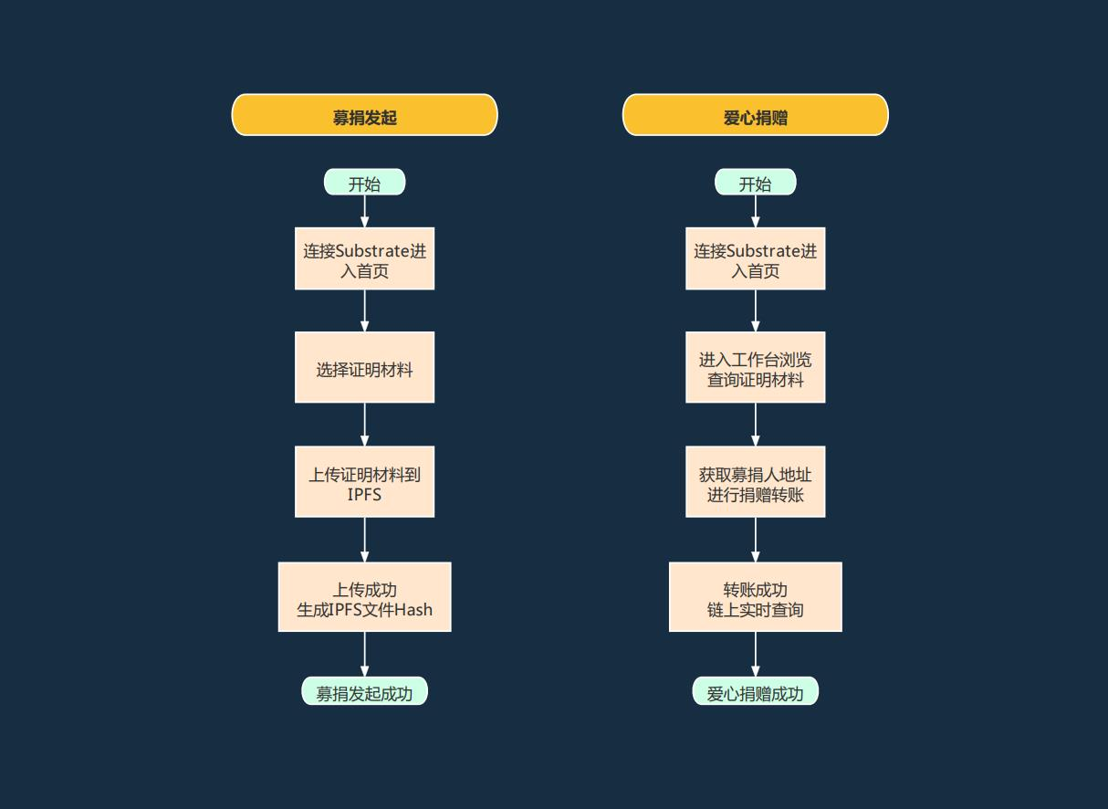
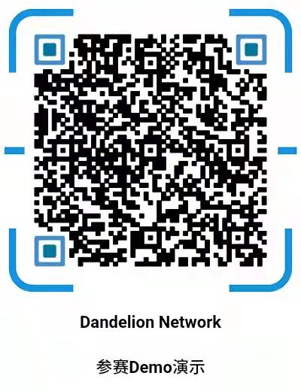
6
参赛作品：个人版募捐

Slide 10
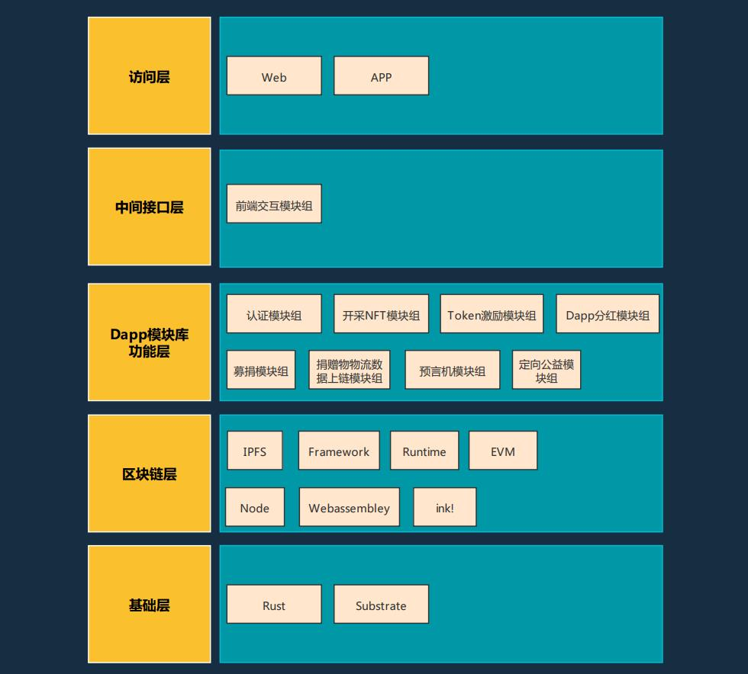
7
技术架构

Slide 11
8
生态核心
DandelionDAO核心价值：Web3.0公益
DandelionDAO核心竞争力：盈利造血、资源整合和技术赋能。
DandelionDAO链下生态商业模式已初步跑通并开始造血，链下造血支撑，链上技术赋能，双向互动，互为补充，保障整体生态稳定发展，未来将建立完善的爱心企业体系、志愿者体系、民间公益组织体系和爱心人士体系，踏实践行，助力推动Web3.0公益的到来！

Slide 12
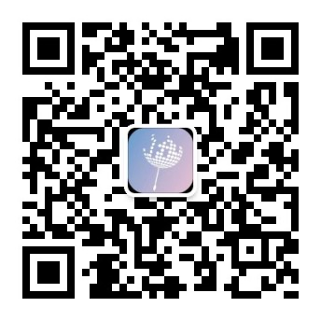
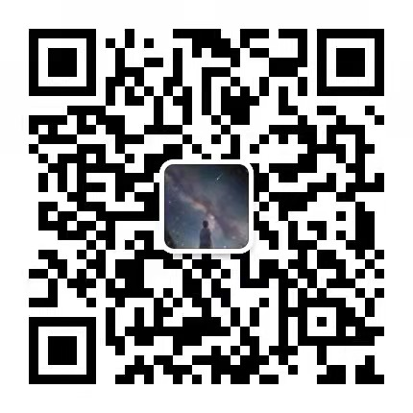
2021
微信公众号：
Dandelion Network
BUSINESS REPORT
感谢您的聆听
汇报人：DandelionDAO创始团队
微信联系人：
yuming6745

